Slide 1

Développement d’une application WEB dédiée aux agences de location des voitures
SOUTENANCE DU PROJET DE FIN DE FORMATION
Présenté par :
M. Abdelghafour LAHRACHE
Encadré par :
M. Mohamed BENTALEB
M. Youness ABOUQORA
Notes:
(Messieurs les membres du jury) J’ai l’honneur de vous présenter aujourd’hui mon projet de fin de formation qui s’intitule dev d’une app web dédiée aux agences de location de voitures.
Je vous remercie d’avoir accepter de juger mon travail.

Slide 2
pLAN
1
Introduction
2
Contexte du projet
3
Etude générale
3
4
Etude détaillée
5
Réalisation
4
6
6
Conclusion et perspectives
Notes:
Ma présentation suivra le plan suivant :,,,,,,,,,,,,, et Nous terminerons par une conclusion.

Slide 3
Introduction
L ’internet a changé le fonctionnement des agences de locations
La plupart des locateurs préfèrent réserver les voitures en ligne
Le pourcentage dominant des clients étrangers pousse les agences à créer leur propre application
A cause de cette pandemie, la plupart des clients étaient a la recherche des services presente sur le web et qui ne demande pas d’interaction entre les personnes

Slide 4
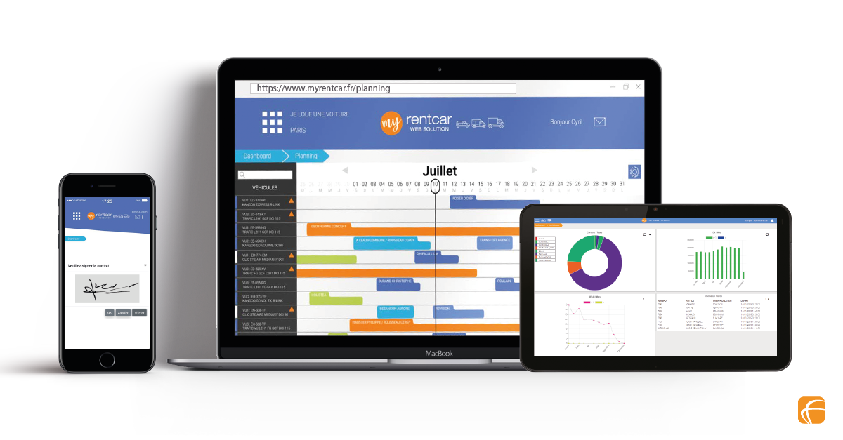
Contexte
Développement d’une application web
Notes:
Ce travail s’inscrit dans le cadre de mon projet de fin de formation qui consiste a développer une application web qui aura pour objectifs :

Slide 5
Objectifs
Faciliter l’accès aux services de locations
Gérer les voitures et leur disponibilité sans aucun problème
Répondre aux besoin des clients
Rendre le fait de louer une voiture plus simple et plus agréable

Slide 6
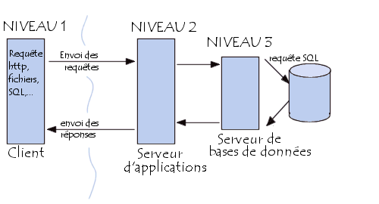
étude générale Architecture physique
Machine demandeuse de ressources, équipée d'une interface chargée de la présentation
serveur de base de données, fournissant au serveur d'application les données dont il a besoin et les stocke
serveur d'application (middleware), chargé de fournir la ressource mais faisant appel à un autre serveur
Notes:
Architecture physique de l’application

Slide 7
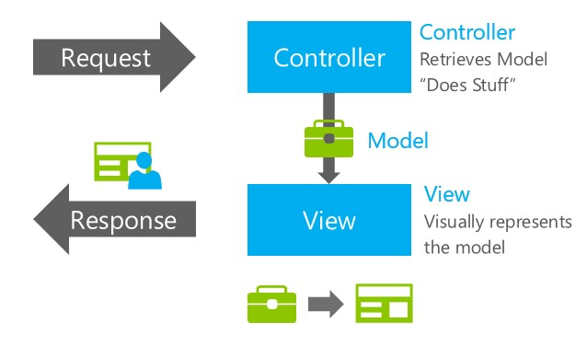
étude générale Architecture logique
logique de contrôle, gestion des événements, synchronisation
Modèle de données
présentation, interface utilisateur
Notes:
J’ai choisi le model MVC comme une architecture logique de l’application web.

Slide 8
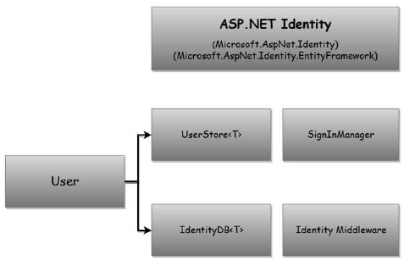
étude générale Architecture LOGIQUE
Utilisation de ASP.NET IDENTITY framework pour la gestion des utilisateurs : Login, Inscription, Roles, Autorisation

Slide 9
étude DéTAILLée Diagrammes des cas d’utilisations
Deux Acteurs
Client
Administrateur

Slide 10
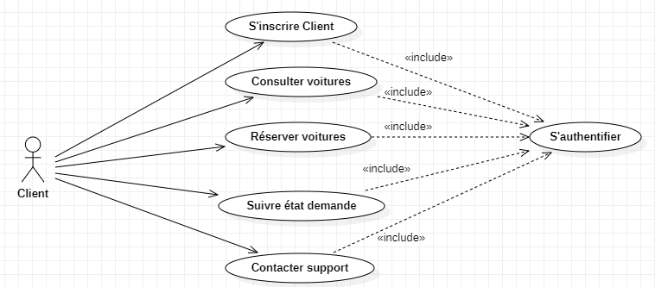
étude DéTAILLée Diagrammes des cas d’utilisations(Client)
Notes:
Client : Après une authentification
Consultation des voitures disponibles.
Consultation et gestion des informations personnelles.
Suivi des réservations.

Slide 11
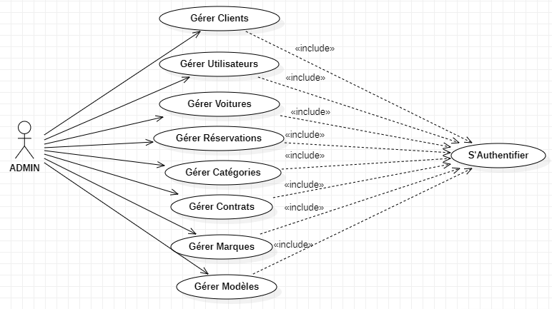
étude DéTAILLée Diagrammes des cas d’utilisations(Admin)
Notes:
Super Administrateur :
Gestion des comptes.
Gestion des voitures.
Gestion des réservations.
Gestion des contrats.
Gestion des modèles et marques de voitures

Slide 12
Autres fonctions
Télécharger les données sous forme excel
Télécharger un contrat contenant les informations sous forme PDF

Slide 13
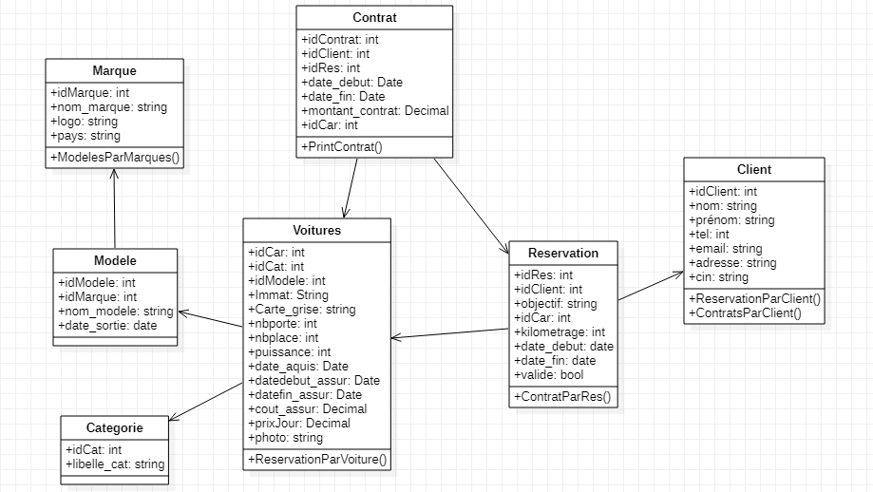
étude DéTAILLée Diagrammes de classe

Slide 14
Réalisation TECHNOLOGIES utilisées
IDE : Visual Studio 2019 Edition Community
ASP.net MVC 5 (framework de développement d’applications web en C#)
Entity Framework comme ORM
MS SQL Server comme étant moteur de base de données
ASP.net Identity framework pour la gestion des utilisateurs
Bootstrap v 5.0 pour le design de l’interface

Slide 15
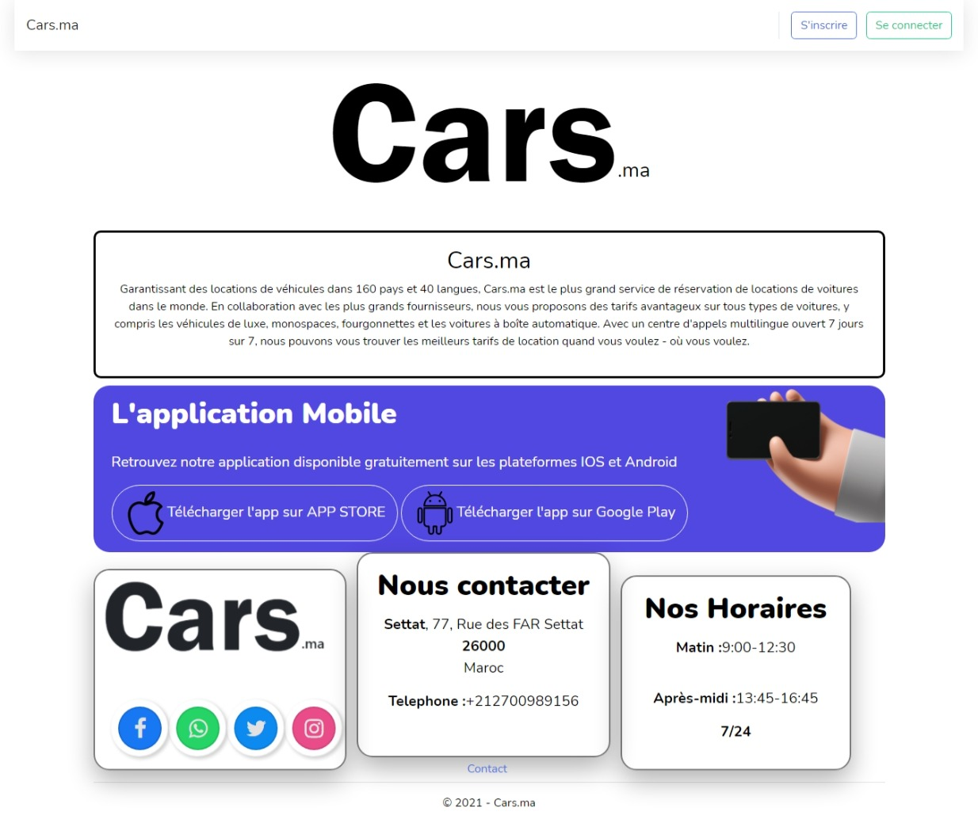
Réalisation Pages Acceuil

Slide 16
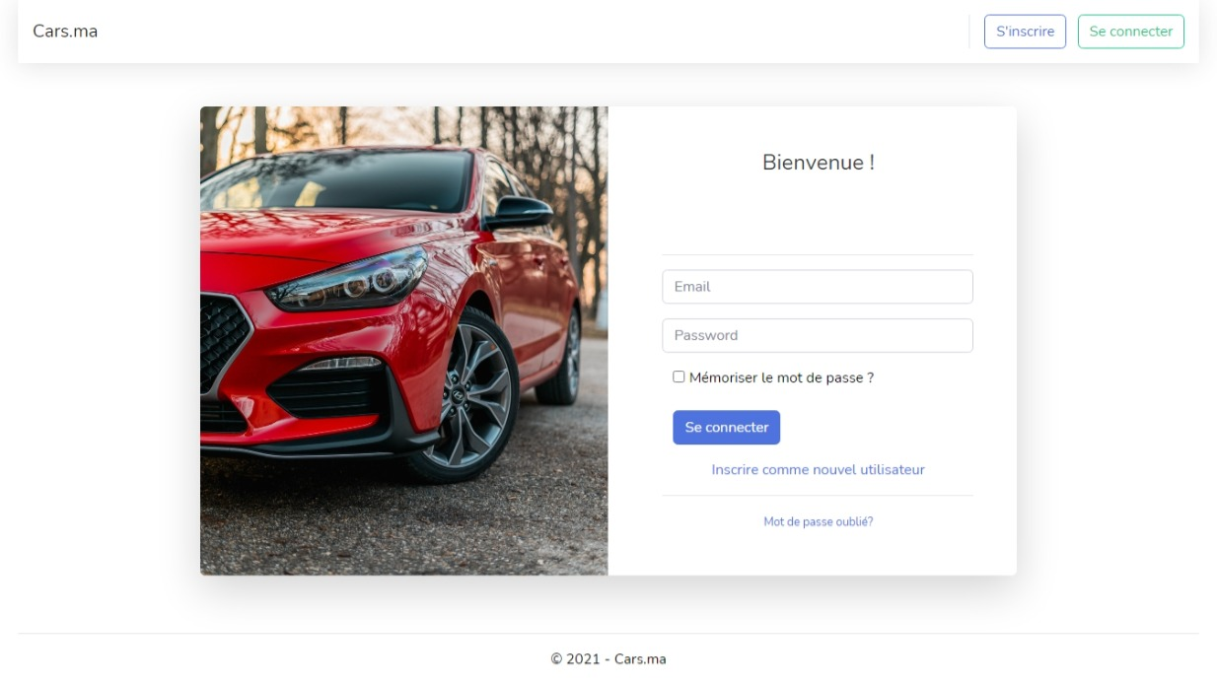
Réalisation Page d’authentification

Slide 17
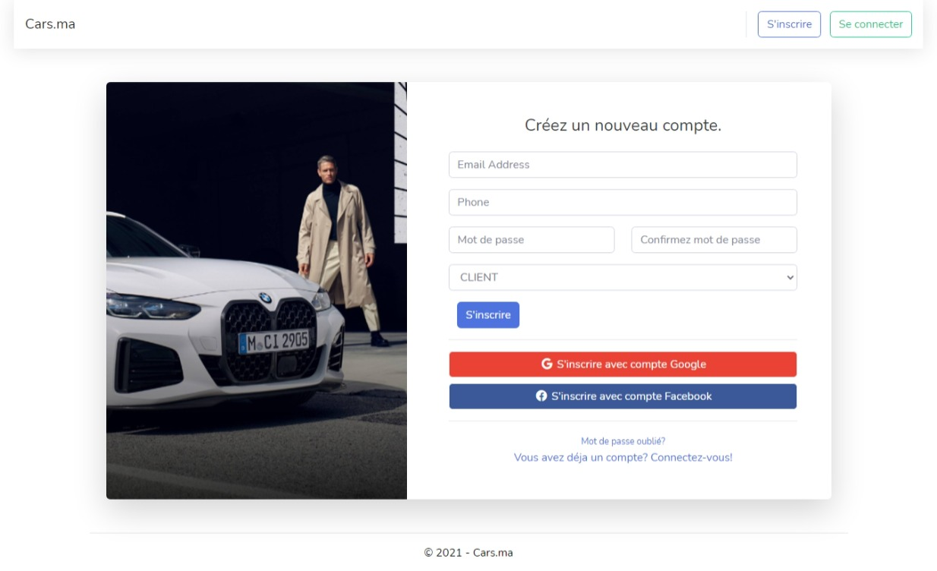
Réalisation Page Inscription

Slide 18
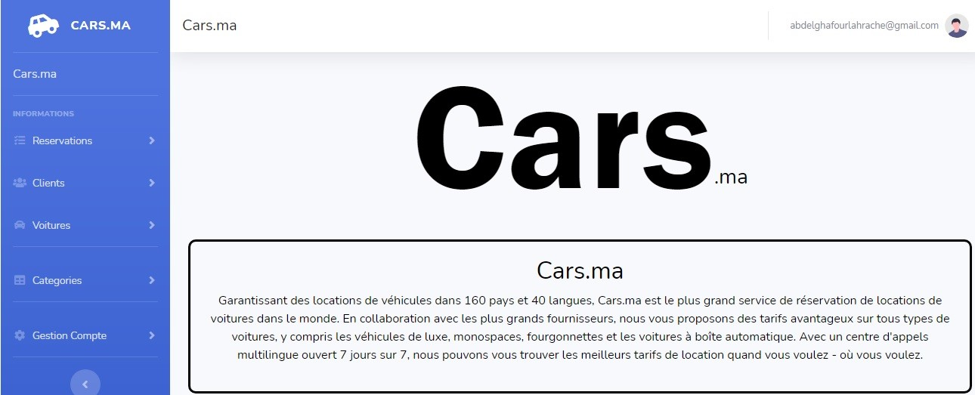
Réalisation Interface Admin

Slide 19
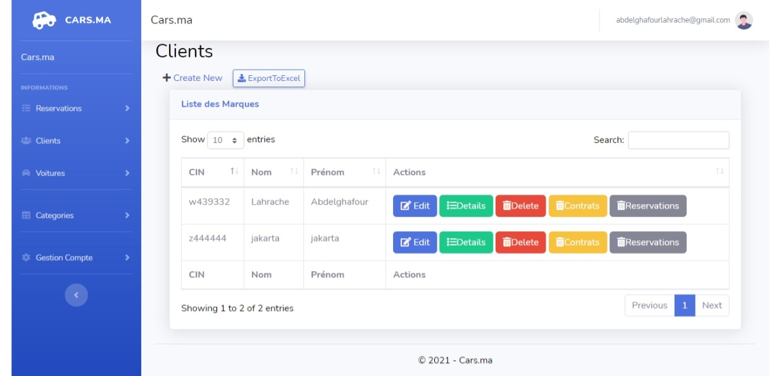
Réalisation Gestion des Clients

Slide 20
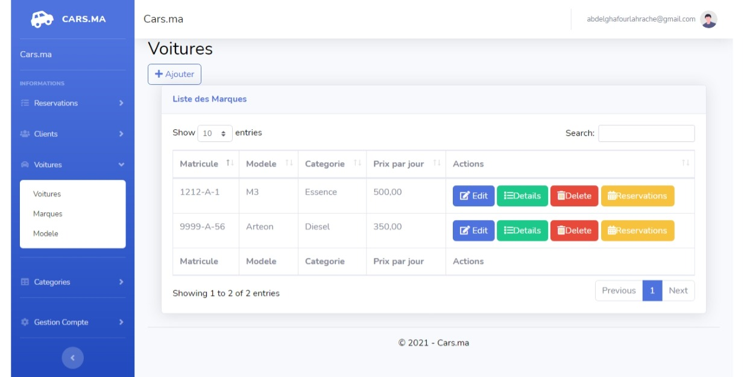
Réalisation interface gestion des voitures (Admin)

Slide 21
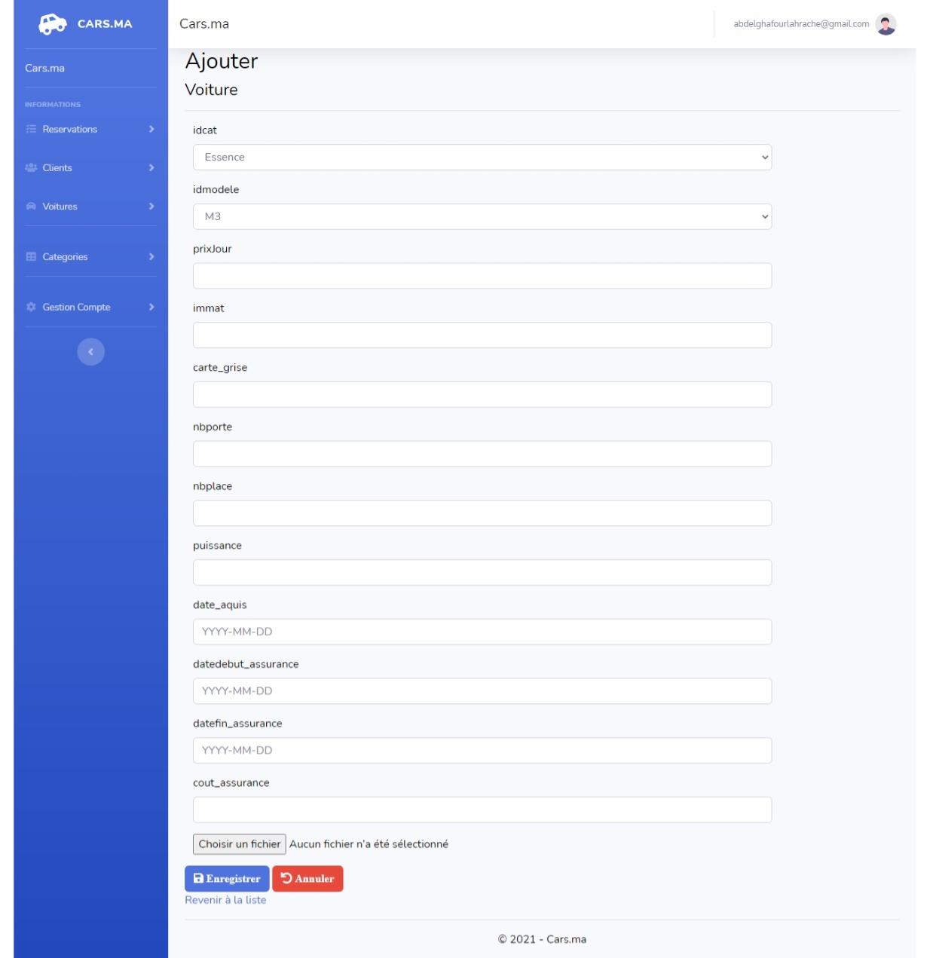
Réalisation Ajout d’une voiture ADMIN

Slide 22
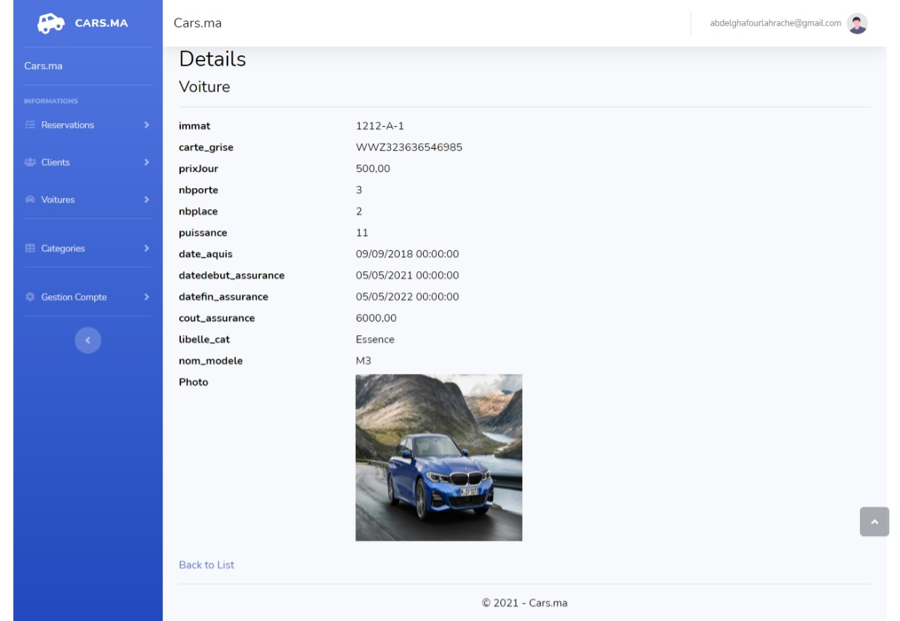
Réalisation DETAILS VOITURE ADMIN

Slide 23
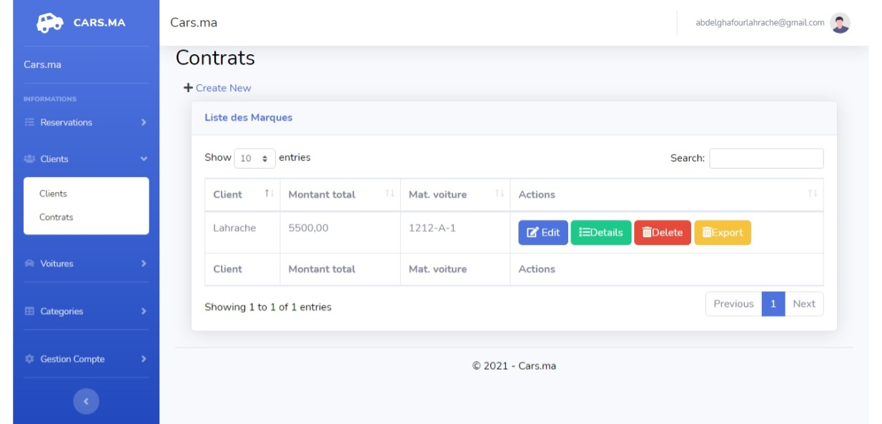
Réalisation GESTION DES CONTRAT+TELECHARGEMENT

Slide 24
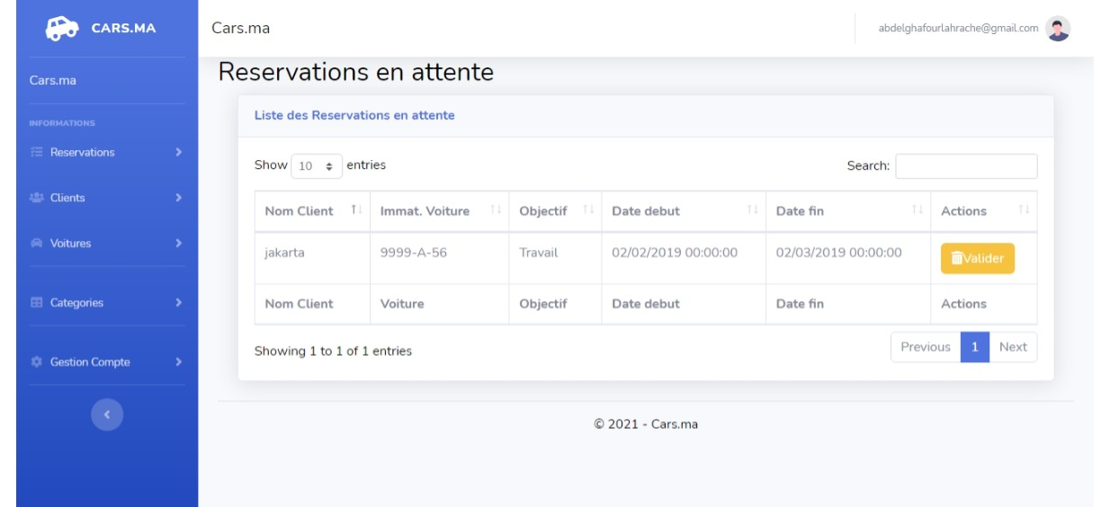
Réalisation DEMANDES EN COURS DE TRAITMENT ADMIN

Slide 25
Réalisation Interfaces CLIENT
INTERFACE POUR UTILISATEUR CLIENT

Slide 26
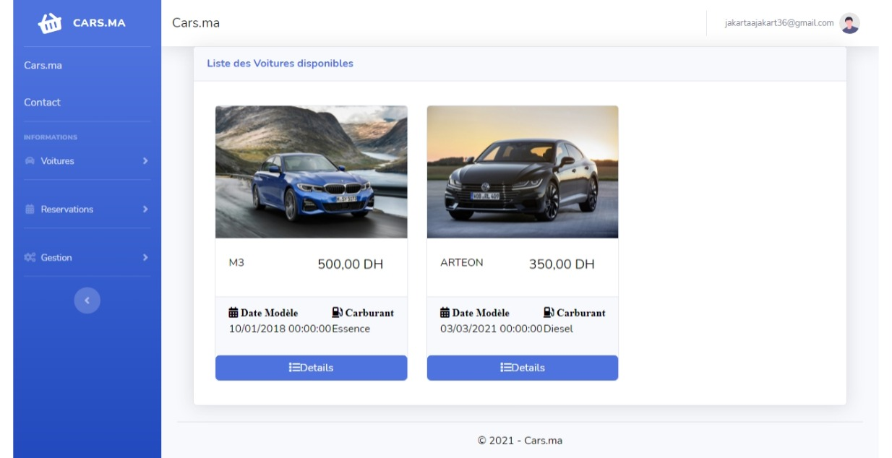
Réalisation INTERFACE DES VOITURES CLIENT

Slide 27
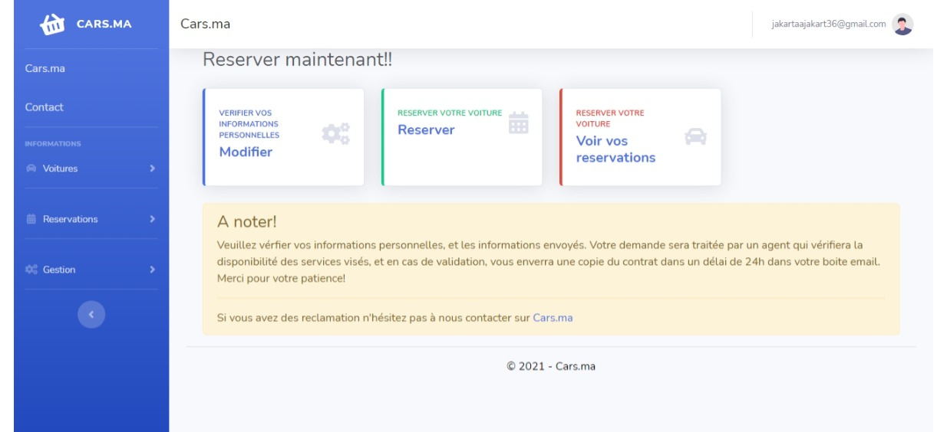
Réalisation PAGE RESERVATIONS CLIENT

Slide 28
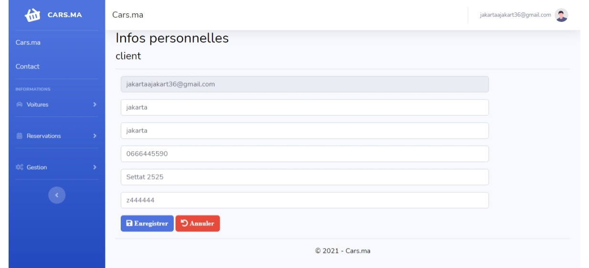
Réalisation PGAE AJOUT ET MODIFICATION INFOS CLIENT

Slide 29
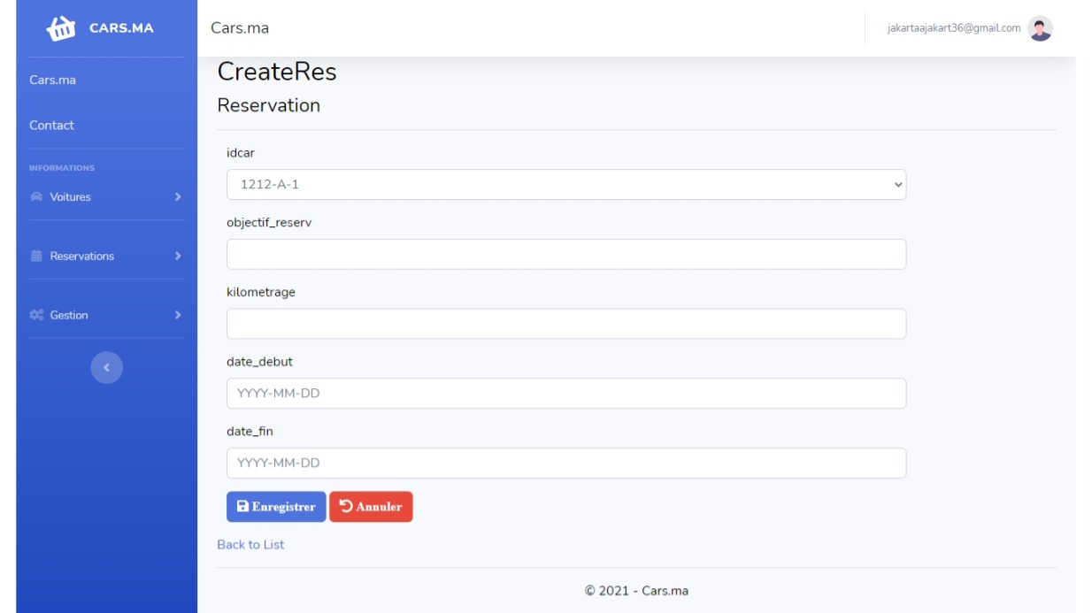
Réalisation CREATION RESERVATION CLIENT

Slide 30
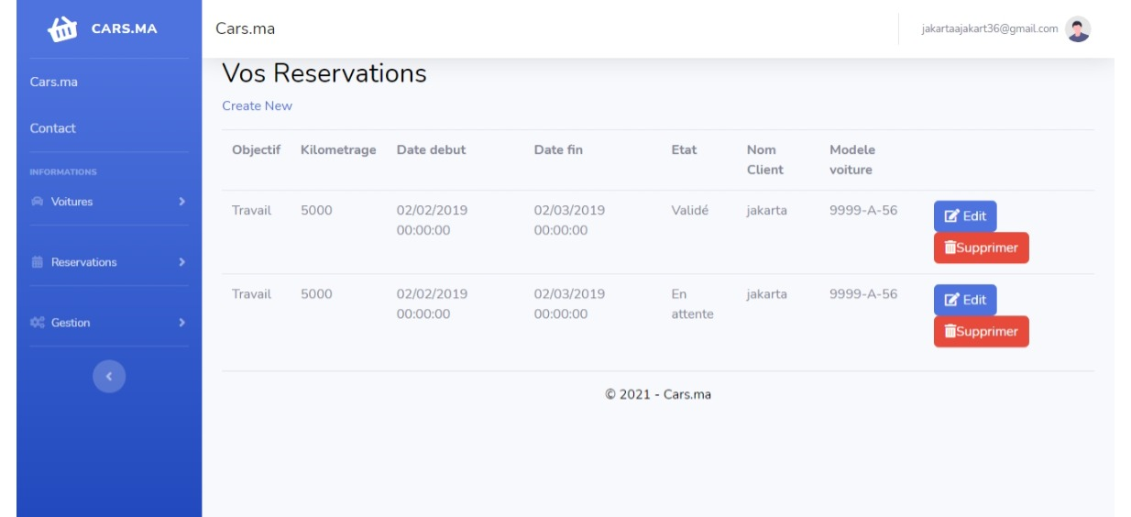
Réalisation SUIVI DES RESERVATIONS CLIENT

Slide 31
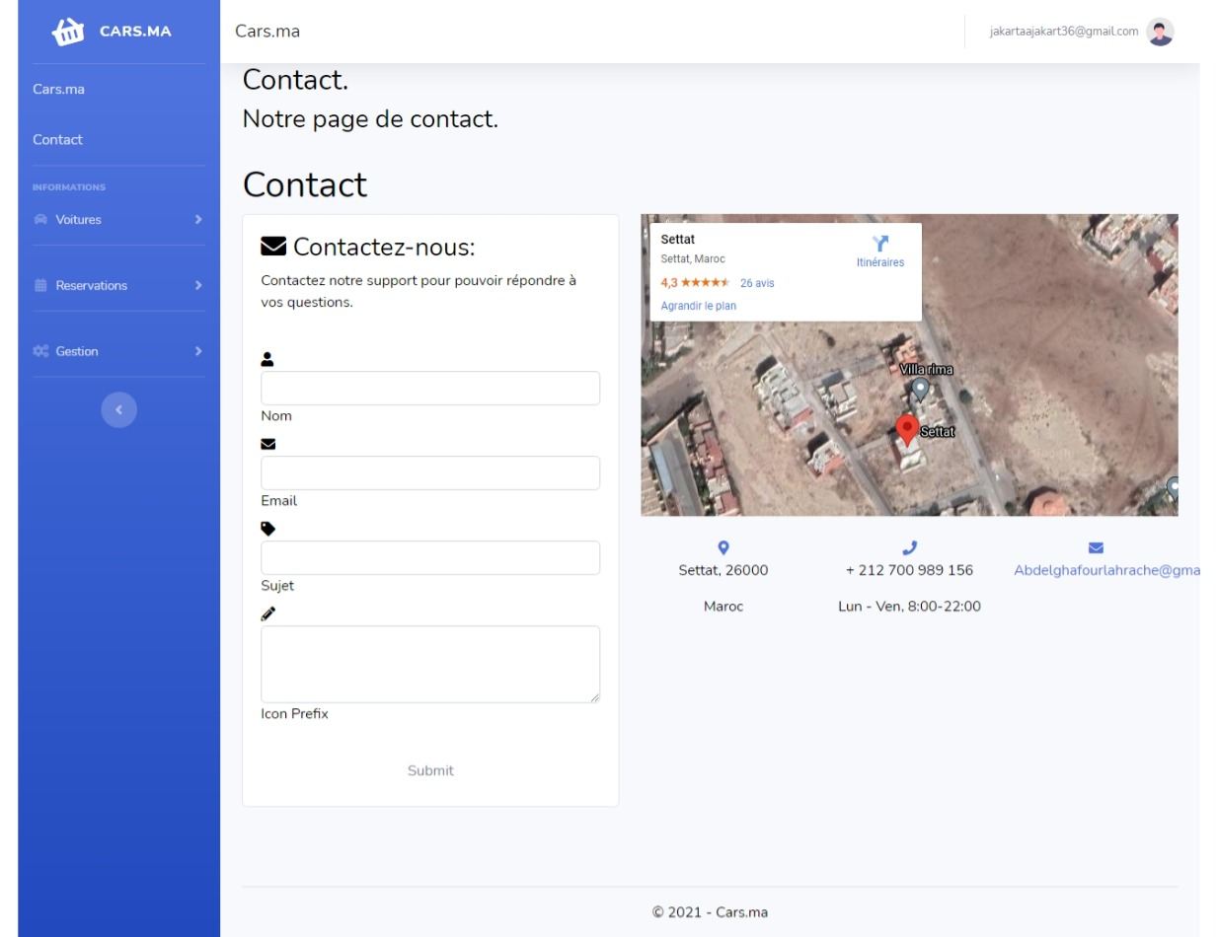
Réalisation PAGE CONTACT

Slide 32
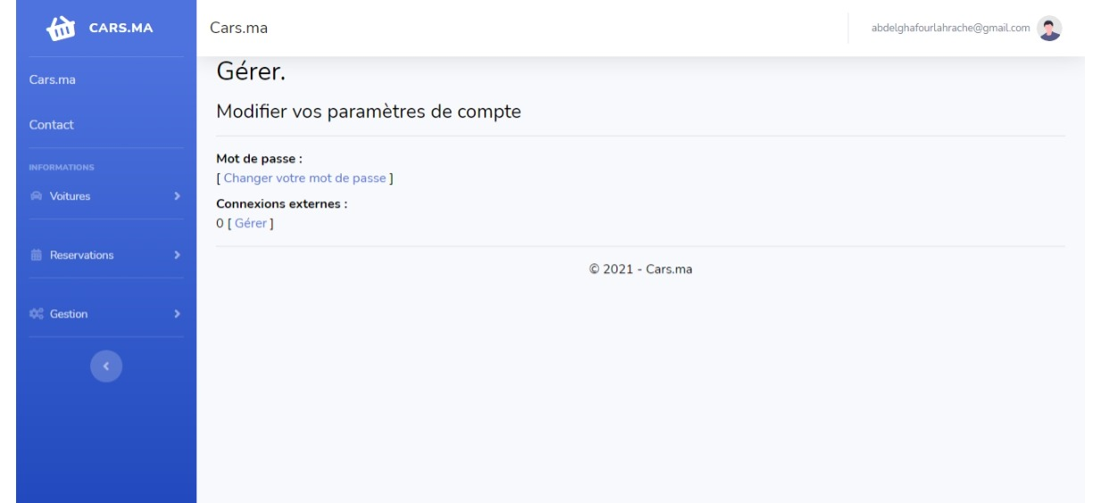
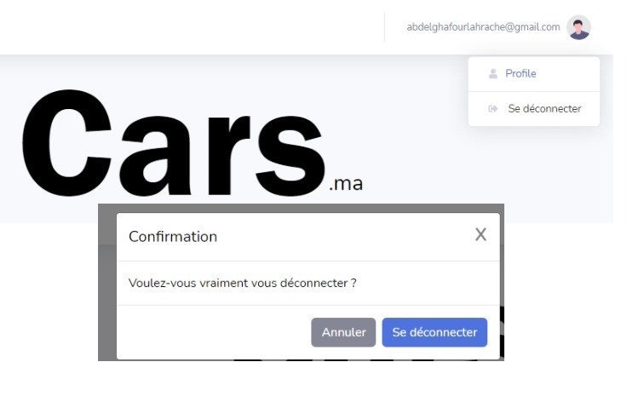
Réalisation PAGE GESTION INFOS COMPTE

Slide 33
COnclusion
Amélioration de mon niveau dans le domaine de conception et programmation
Développement d’une application web dynamique respectant le design pattern MVC
Réalisation des différents services de gestion (CRUD) et de manipulation des données sur la base de données
Changement des services et de l’interface selon le rôle de l’utilisateur connecté

Slide 34
PERSPECTIVES
Ajout de nouvelles fonctionnalités ou options
Création d’une application mobile compatible avec IOS et Android
Automatisation des taches de validations
Automatisation de l’envoi de l’email contenant le contrat au client
L’internationalisation de l’application pour la rendre accessible a toute les nationalités

Slide 35


Slide 36
Développement d’une application WEB dédiée aux agences de location des voitures
SOUTENANCE DU PROJET DE FIN DE FORMATION
Présenté par :
M. Abdelghafour LAHRACHE
Encadré par :
M. Mohamed BENTALEB
M. Youness ABOUQORA
Notes:
(Messieurs les membres du jury) J’ai l’honneur de vous présenter aujourd’hui mon projet de fin de formation qui s’intitule dev d’une app web dédiée aux agences de location de voitures.
Je vous remercie d’avoir accepter de juger mon travail.

